Slide 1




SỐ HỌC 6

Slide 2
CHƯƠNG III: PHÂN SỐ
Điều kiện để hai phân số bằng nhau.
Các quy tắc thực hiện các phép tính về phân số cùng các tính chất của các phép tính ấy.
Cách giải ba bài toán cơ bản về phân số và phần trăm.
Biết được các lợi ích của phân số đối với đời sống con người.

Slide 3





Phân số

Slide 4
Còn có thể coi là thương của phép chia 2 chia cho 5.
Tương tự, (-2) chia cho 5 thì thương là bao nhiêu?
Theo em có phân số hay không?

Slide 5
1. Mở rộng khái niệm phân số
Người ta cũng gọi là phân số ( đọc là “ âm hai phần trăm”) và coi
là kết quả của phép chia -2 cho 5
Người ta gọi
với a, b Z, b 0
là một phân số a là tử số (tử), b là mẫu số (mẫu) của phân số.

Slide 6
1. Mở rộng khái niệm phân số
Ở tiểu học, phân số có dạng
Người ta gọi
với a, b Z, b 0
với a, b N, b 0.
là một phân số, a là tử số (tử),
b là mẫu số (mẫu) của phân số.
a là tử số (tử),
b là mẫu số (mẫu) của phân số.
Lấy ví dụ về phân số trong tập số nguyên Z

Slide 7
CHƯƠNG VI: PHÂN SỐ
BÀI 23: MỞ RỘNG PHÂN SỐ. PHÂN SỐ BẰNG NHAU
1. Mở rộng khái niệm phân số
Người ta gọi
với a, b Z, b 0
là một phân số a là tử số (tử), b là mẫu số (mẫu) của phân số.

Slide 8

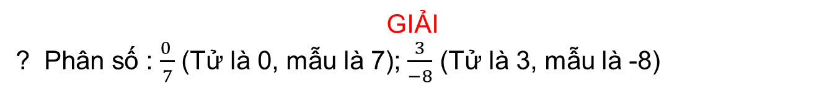
GIẢI
? Phân số : $\frac{0 }{7}$(Tử là 0, mẫu là 7); $\frac{3}{−8}$ (Tử là 3, mẫu là -8)

Slide 9

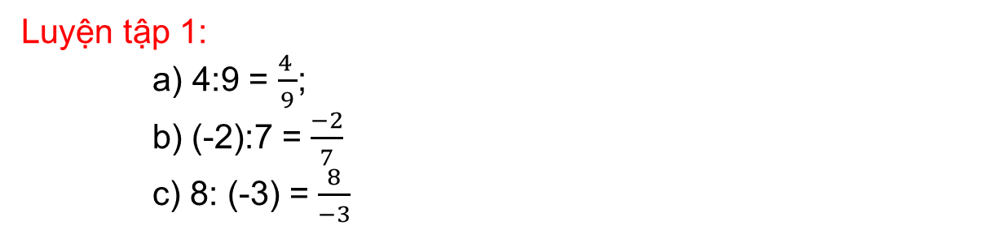
Luyện tập 1:
a) 4:9 = $\frac{4 }{9}$;
b) (-2):7 = $\frac{−2}{7}$
c) 8: (-3) = $\frac{8}{−3}$

Slide 10
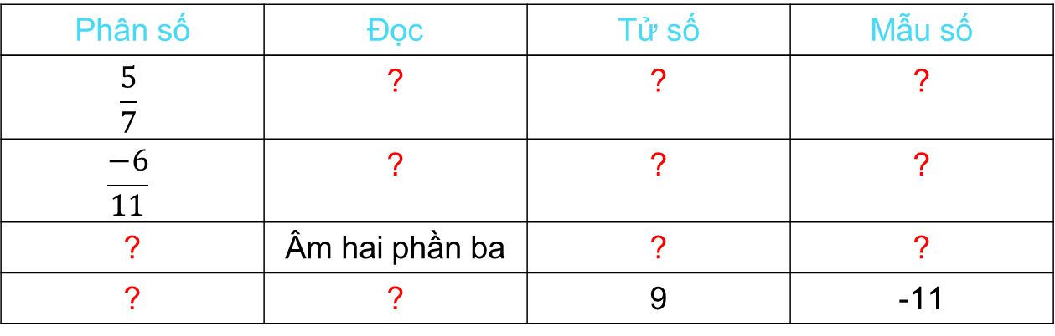
6.1.Hoàn thành bảng sau:
Phân số | Đọc | Tử số | Mẫu số
$$\frac{5}{7}$$ | ? | ? | ?
$$\frac{−6}{11}$$ | ? | ? | ?
? | Âm hai phần ba | ? | ?
? | ? | 9 | -11

Slide 11
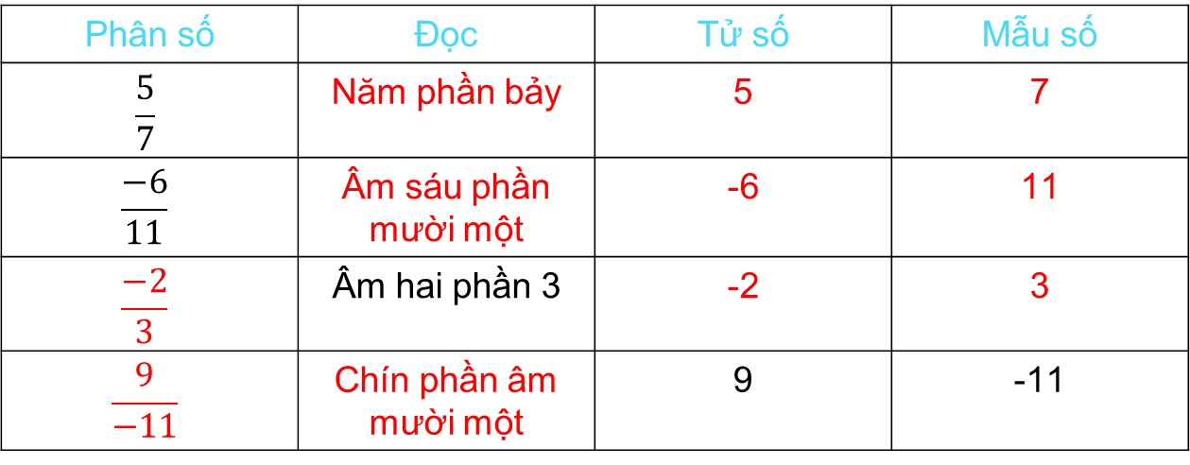
6.1.Hoàn thành bảng sau:
Phân số | Đọc | Tử số | Mẫu số
$$\frac{5}{7}$$ | Năm phần bảy | 5 | 7
$$\frac{−6}{11}$$ | Âm sáu phần mười một | -6 | 11
$$\frac{−2}{3}$$ | Âm hai phần 3 | -2 | 3
$$\frac{9}{−11}$$ | Chín phần âm mười một | 9 | -11

Slide 12
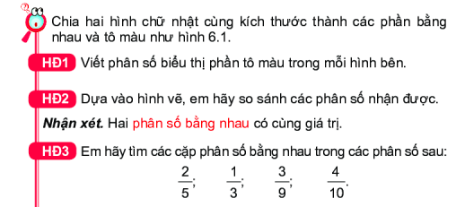
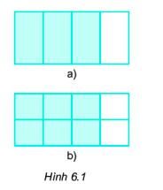

Slide 13

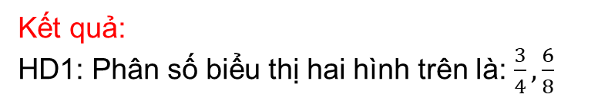
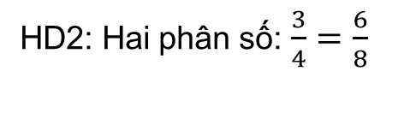
Kết quả:
HD1: Phân số biểu thị hai hình trên là: $\frac{3}{4},\frac{6}{8}$
HD2: Hai phân số: $\frac{3}{4}=\frac{6}{8}$
HD3: Các cặp phân số bằng nhau:
HD4: 2 . 10 = 5 . 4 = 20
1 . 9 = 3 . 3 = 9.
Vậy thế nào là hai phân số bằng nhau?

Slide 14


2. Hai phân số bằng nhau

Slide 15
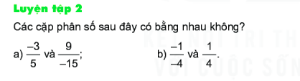
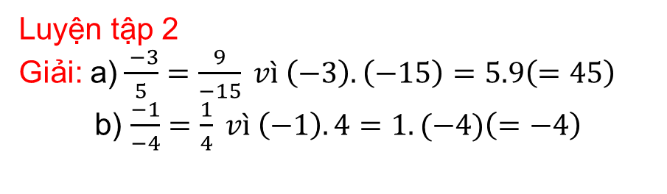
Luyện tập 2
Giải: a)$\frac{ −3}{5}=\frac{9}{−15} vì \left(−3\right).\left(−15\right)=5.9\left(=45\right)$
b) $\frac{−1}{−4}=\frac{1}{4} vì \left(−1\right). 4=1.(−4)\left(=−4\right)$

Slide 16

Giải

Slide 17

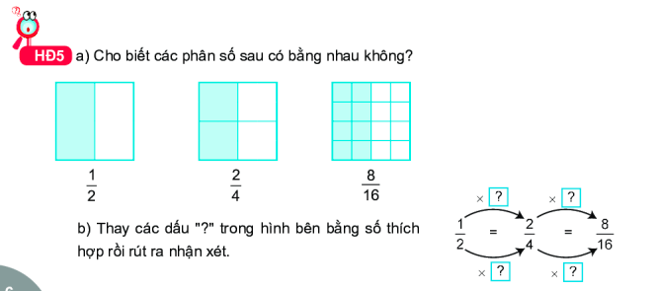

Slide 18
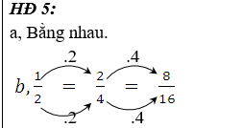
Kết quả:

Slide 19
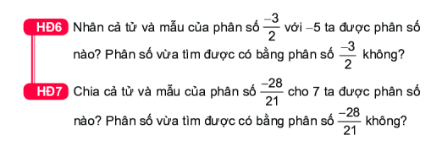

Slide 20
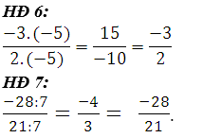
Kết quả:

Slide 21
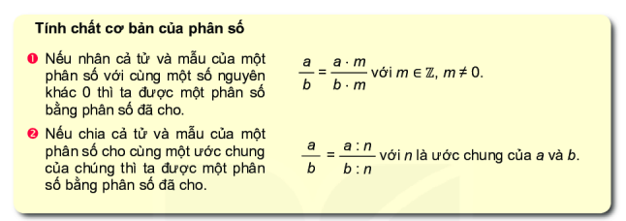

Slide 22

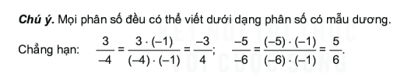

Slide 23
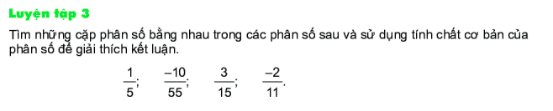

Kết quả:

Slide 24
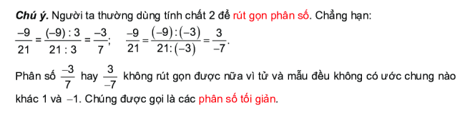

Kết quả:

Slide 25
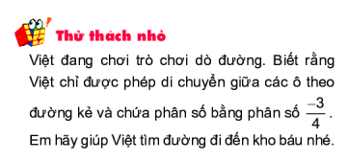
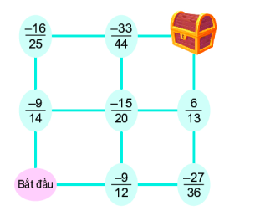
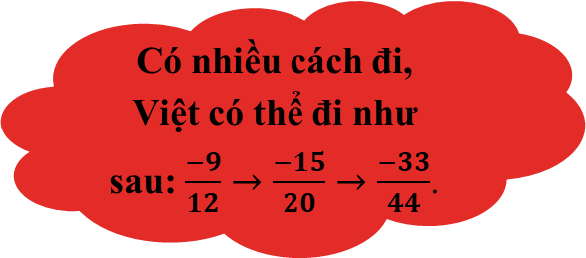
Có nhiều cách đi, Việt có thể đi như sau: $\frac{−9}{12}→\frac{−15}{20}→\frac{−33}{44}$.

Slide 26


Kết quả: $\frac{−12}{−4}=3;\frac{7}{−35}=\frac{−1}{5};\frac{−9}{27}=\frac{−1}{3}$

Slide 27







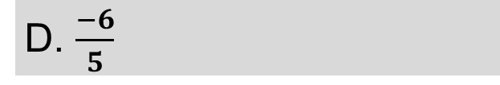
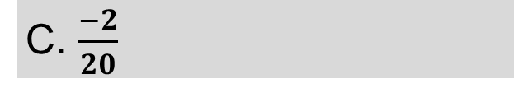
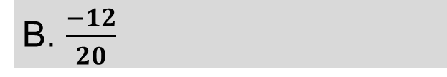
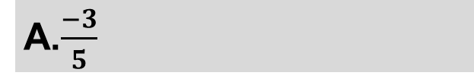
Chọn câu trả lời đúng nhất
Câu 1: Rút gọn phân số $\frac{−12}{20}$
A.$\frac{−3}{5}$
B. $\frac{−12}{20}$
C. $\frac{−2}{20}$
D. $\frac{−6}{5}$

Slide 28


Câu 2:Tìm x:$\frac{x}{2}=\frac{−6}{4}$
A. 4
B. -3
C. -2
D. 3

Slide 29

Câu 3: Phân số $\frac{3}{−4}$có tử bằng mấy?
28 . 64 + 28 . 36
A. 3
B. -3
C. 4
D. -4

Slide 30
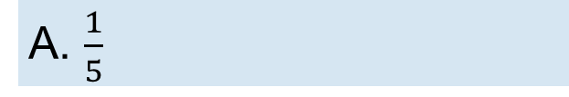
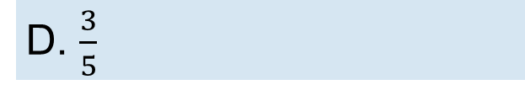
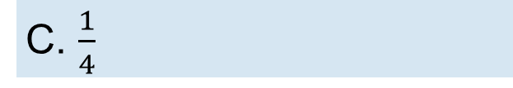
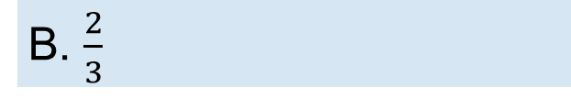
Câu 4:15 phút bằng mấy phần của giờ ?
A. $\frac{1}{5}$
B. $\frac{2}{3}$
C. $\frac{1}{4}$
D. $\frac{3}{5}$

Slide 31
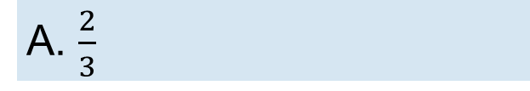
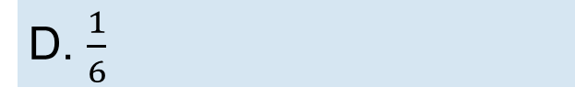
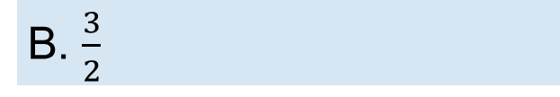
Câu 5: 90 phút bằng mấy phần của một giờ?
A. $\frac{2}{3}$
B. $\frac{3}{2}$
C. $\frac{1}{4}$
D. $\frac{1}{6}$

Slide 32
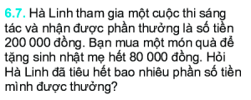

Kết quả: Số phần tiền thưởng Hà Linh đã tiêu là:
$$\frac{80 000}{200 000}=\frac{2}{5} ( phần)$$

Slide 33
Củng cố - dặn dò:
Học thế nào hai phân số bằng nhau?
Tính chất của phân số?
- Hoàn thành bài tập còn lại ?

Slide 34
Thank You !

